Slide 1
Sybase 数据管理高可用性实践
宋一平
peter.song@sybase.com

Slide 2



企业业务持续可用的必要性
各种灾难或突发事件的发生，使企业信息系统中断，企业应用停止或丢失重要数据，导致整个企业业务受到重大影响
收入减少、利润降低、客户流失、声誉受损
建立真正意义上保证企业业务持续运转的灾备系统已成为当今企业发展战略的重要组成部分，成为企业保证业务可持续发展的重要手段
“业务连续性管理（BCM）不是一个概念，也不是一个产品，而是与公司治理紧密联系在一起，是公司治理中至关重要的一环。”
——美国国际灾难恢复协会（DRII）教育委员会主席Scotphelps

Slide 3
提高业务连续性
多结点连续可用性
HA Clusters & Synchronous Replication
ASE HA Option + Storage Replication
+ Sybase Mirror Activator
多结点容灾& HA: 同步
Storage & Transaction Replication
Storage Replication + Sybase Mirror Activator
多结点
多结点HA: 异步
Transactional Replication
Sybase Replication Server
多结点
File Availability Storage Replication
Storage Replication
多服务器
站点可用
HA & Cluster
ASE HA Option/SDC
服务器可用
硬件冗余:RAID/Mirroring/ Hot Swap CPUs
Disk & Hardware Redundancy
单服务器
服务器恢复
冷备份: 备份和恢复数据库日志
Sybase backup server, BMC SQL Backtrack, etc…
Notes:
We have solutions that meet your customer’s criteria – and their availability requirements. For most, there is a tradeoff between what they would like to achieve and how much they can spend on an availability solution.
(You might hear hardware vendors claim to have all of these areas covered, but when you delve deeper, you will see that they can’t guarantee against database corruption, transactional consistency and application availability effectively.)
Let’s walk through the Sybase options, and how they map to the pyramid:
As I mentioned in the previous slide, both server recovery and server availability are usually addressed with hardware or partner products.
ASE HA option ensures local availability by creating a companion ASE database
Storage replication is achieved through partners like EMC, Veritas, Hitachi and IBM
Rep Server provides asynchronous transactional replication for multi-site environments
To provide multi-site HA and DR (with faster failover and zero data loss), combine storage replication and Mirror Activator – now we’re into the mission-critical availability areas at the top of the pyramid
For complete redundancy, ASE HA can be combined with Mirror Activator and storage replication solutions

Slide 4


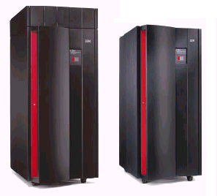
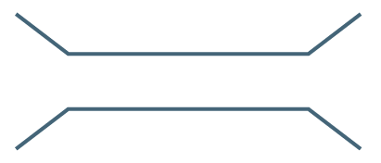

Sybase 业务连续性解决方案
单节点 业务连续性解决方案
A
B
C
+
standby
D
standby
ASE High Availability (HA) option
ASE Cluster Edition
单一主点的高可用
所有结点连续可用,支持节点数更多
多节点 业务连续性解决方案
块复制
101100010
10110001011011
事物复制
事物复制
Sybase Replication
Mirror Activator
数据库事务复制
将磁盘/块复制与数据库的事务复制有效结合

Slide 5

企业单应用的业务连续性 双机HA
主服务器
服务器高可用性HA
无缝的服务器失败转移提供近乎100% 应用可靠性
最终用户在失败转移后透明的客户端重连接
在失败转移后高性能的恢复
通过Sybase Central易于安装和管理高可用性特征
伙伴服务器
主服务器
x
伙伴服务器
自动的
客户失败转移
x

Slide 6
案例： 风云二号 HA
风云二号气象卫星是我国静止气象卫星系列的第一颗业务卫星，地面应用系统的任务是接收处理我国研制的静止业务气象卫星的观测资料，生成各种应用产品，供天气预报及国民经济各部门使用。
风云二号静止气象卫星应用系统采用了Sybase ASE HA，保证整个系统7×24的连续运转；
四川电力
铁路客票
电信，联通

Slide 7
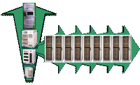
系统扩展与挑战
增大数据库规模
增加用户数量与网络负载
增大事务复杂性
增加应用数量
增加服务器数量
系统扩展：
向上扩展 (Scale Up)
向单一节点添加硬件设备或将其升级为一个大型节点。
向外扩展 (Scale Out)
添加更多节点并将数据及工作负载分布于这些节点当中。
Notes:
绝大多数伸缩能力都是通过对称多处理器（SMP）式向上扩展来实现的，即向单台服务器上添加更多的处理器、内存、磁盘和网卡。多家厂商的产品已经证明，在常规商务负载环境下，SMP服务器能够提供10倍于单处理器系统的向上扩展能力。然而，单节点体系结构最终会达到一个瓶颈并无法实现进一步的有效扩展。这种瓶颈表现为逐渐缩小的回报率或者价格惊人的昂贵硬件设备。
为实现超过10倍的扩展，应用设计人员倾向于采用群集式向外扩展体系结构，此种情况下，工作负载和数据库将被划分在SMP节点阵列当中。向外扩展式系统通过向群集中添加更多节点的方式实现扩展。尽管群集实际上是一个节点阵列，但其却可以向单套系统那样进行编程和管理。理想情况下，这种划分对于客户端和应用程序来说是完全透明的。

Slide 8
向上扩展、向外扩展与速度提升
Original system
Hard- ware
100% of task
Time
Scale Up—线性向上扩展
Speed Up—线性速度提升
Hard- ware
Hard- ware
up to
200% of task
50% of task
Time
Time
up to
300% of task
Hard- ware
Hard- ware
50% of task
Time
Time
Hard- ware
Time
Notes:
理想的系统性能应呈现线性变化趋势，也就是说，如果处理器和磁盘数量增加一倍，那么，系统吞吐量也应增大一倍，或者，请求响应时间应缩短一半。这两种结果分别称为线性向上扩展和线性速度提升 。
目前没有一种得到普遍接受的伸缩性衡量标准
Scaleup
Scaleup is the capability to provide continued increases in throughput in the presence of limited increases in processing capability while keeping time constant:
Scaleup = (volume parallel) / (volume original) – time for interprocess communication
For example, if thirty users consume close to 100 per cent of the CPU during their normal processing, adding more users would cause the system to slow down due to contention for limited CPU cycles. However, by adding CPUs, extra users can be supported without degrading performance.
Speedup
Speedup is the capability to provide continued increases in speed in the presence of limited increases in processing capability, while keeping the task constant:
Speedup = (time original) / (time parallel) – time for interprocess communication
Speedup results in resource availability for other tasks. For example, if queries would normally take ten minutes to process, and running in parallel reduces the time to five minutes, then additional queries can run without introducing the contention that might occur were they to run concurrently.

Slide 9


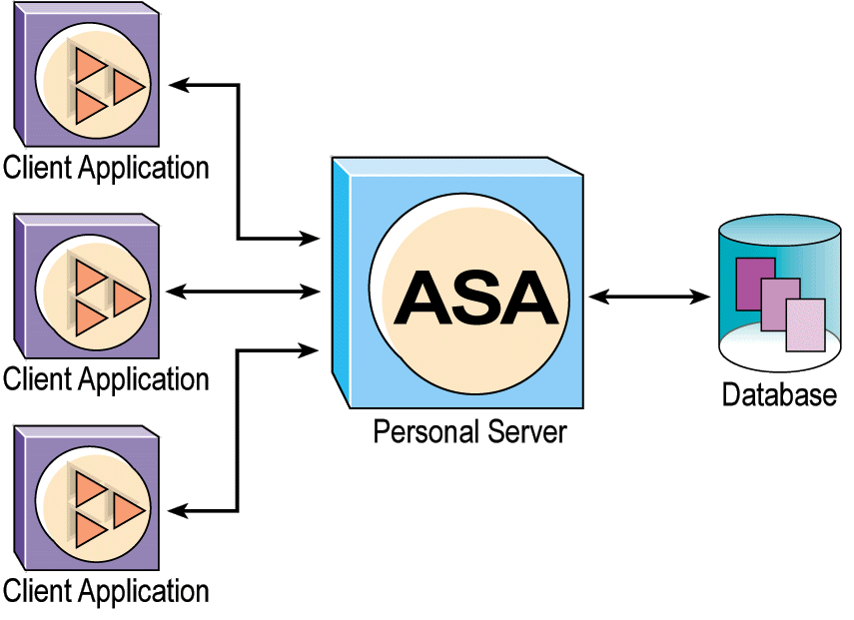



内存数据库
ASE的选件
不是一个独立体系结构的数据库
真正的“In-memory database inside”
支持多种数据库类型
IMDB，完全的内存数据库
RDDB，数据存放在磁盘上，但利用部分内存数据库方法提高性能
内存临时库（tempdb）
高性能
事务日志写入内存
没有磁盘I/O
IMDB 命名缓存
传统ASE数据库
适用场景:
大容量、大并发高性能查询，不要求数据库恢复
内存数据库

Slide 10



企业多应用连续可用性？
通过将利用率不高的服务器进行合并来提供资源使用率
降低硬件成本，如多个Server公用一个Standby 节点
降低能源消耗
节省数据中心的空间
通过简化管理行为,最大化提高DBA 工作效率
通过一个集群管理所有的工作负载
维护更少的硬件
App A
C
standby
D
App B
standby
BEFORE…
E
A
B
C
standby
…
D
通过集群降低多个应用连续可用性的硬件成本
AFTER…
E
Notes:
10

Slide 11


什么是集群（Cluster）?
硬件集群
一个由多个独立机器（结点）组成的系统
每个结点都有自己的CPU, 内存，网络，甚至硬盘
结点通过一个高速网络相互连接 (如 gigabit+)
结点都在一个数据中心 (i.e. no WAN involved)
所有结点共同服务于一个应用程序，对应用程序而言，集群通常显示为一单一服务器
Gigabit-speed interconnect
Notes:
11

Slide 12
Cluster 技术
集群技术目标：
采用低成本硬件提供永远可用和无限可扩展性
性能
一群机器一起工作，提供比单一机器更好的性能
可用性
Clusters 提供极好的可用性，是因为Cluster能够承担机器的遗失
性价比
由于大型SMP系统的复杂性，通常可购买许多小的服务器来取代单一大系统
扩展性
容量不够可加入其他的机器到 cluster，初期建立小型的、非昂贵和低风险的系统，然后按需不断扩展.
Notes:
12

Slide 13
多机数据库集群体系架构
Shared-disk Cluster
Shared-nothing Cluster
Clients
Clients
X
X
+
+
SAN
A B C D
A B C D
磁盘存储是结点间唯一共享的资源
集群结点对数据拥有同等的并发访问权
需要一个网络可访问的共享盘阵，所有结点都可以访问到 (SAN/NAS; not NFS)
代表厂家：ASE SDC, Oracle RAC / 10g
结点间不共享任何资源
在某一具体时间，磁盘存储只能被一个单一结点访问，或者每个结点有自己的私有磁盘
代表厂家：MySQL Cluster，MS-SQL ，IBM DB2 EEE，Sybase ASE (HA, CIS)
Notes:
13
MySQL Cluster
MS-SQL (Network Load Balancing Cluster, Server Cluster)
IBM DB2 EEE (can share 'disks', but cannot share 'data')
'Classic' (non-clustered) Sybase ASE (HA, CIS)

Slide 14



ASE CE – 物理集群架构和组件
Shared Disk Cluster 体系架构
多服务器连接到共享磁盘 (SAN)
内部Cluster通信需要一个或两个专属网络
1GBit 或10Gbit Ethernet
Infiniband (IB)
每个服务器有一个ASE 实例（Instance ）
有一个软件和配置文件需要的共享文件系统
ASE1
ASE2
Quorum Device
$SYBASE
Cluster config file
Primary Interconnect
Secondary Interconnect
ASE config file
ASE3
Spare
Database Devices
NFS / CFS
Raw on SAN

Slide 15
ASE Cluster Edition的作用
提高资源利用率
自动负载均衡
降低架构成本
以前…
App A
C
standby
…
服务器
负载
服务器
分片
A
B
C
D
App B
正常运行
取代为…
standby
E
服务器
负载
…
A
B
C
…
standby
现在…
A
B
C
节点失败
standby
…
D
E
Notes:
15
Protecting service levels helps IT meet the priorities of business units. Maximizing resource utilization. Meets the priorities and strategies of IT itself. ASE Cluster Edition improves resource utilization by enabling IT departments to consolidate multiple servers onto a single cluster.
Workloads running on underutilized servers have contributed to data centers being maxed out on power consumption levels and physical space. With ASE Cluster Edition, IT departments can consolidate workloads currently running on multiple servers onto the cluster. In this way, IT departments can eliminate redundant hardware and reduce power consumption
Consolidation has a significant advantage for DBAs as well by streamlining administration efforts. DBAs can now manage all workloads through one cluster, while also reducing the amount of hardware they need to maintain.
In the diagram to the right we can see several before and after scenarios. In the first scenario, we have Application A and B each running their own traditional database cluster. In this first consolidation scenario, IT departments can consolidate multiple of these traditional clusters onto the Cluster Edition where Application A and B can now share one standby server for failover instead of each having their own standby server, effectively eliminating unneeded standby servers.
In the second scenario, we have Application C, D and E. Each of these applications or workloads run on separate servers, but only use a small portion of the servers available resources. With ASE Cluster Edition, IT departments can consolidate all three of these applications onto 1 server, effectively eliminating underutilized servers.
What we have discussed here are some simple examples. Depending on server utilization levels, it may be possible for enterprises to eliminate many physical machines with one ASE Cluster Edition installation.

Slide 16

Sybase 集群特色： 虚拟资源管理之逻辑集群
应用和负载
Workload Manager
逻辑集群
物理集群
NODES
ASE SERVER INSTANCES
由物理集群分配逻辑集群的资源
数据库实例是基于逻辑集群的实例
失败转移的资源是在逻辑集群之上的所安排好的实例清单中的资源
Notes:
16
To fully understand the unique capabilities of ASE Cluster Edition, we need to understand the real advantage of Virtualizing and managing resources through logical clusters
At the bottom diagram we have the physical cluster. These are the actual physical servers, called nodes, that have one or more ASE servers, called instances, running on them.
ASE Cluster Edition introduces the concept of a logical cluster, which is made up of a grouping of ASE instances that are likely operating on two or more physical nodes. This in effect enables administrators to create multiple clusters, each with their own “virtualized” resources, all operating on one physical cluster. Administrators create and manage logical clusters and its virtualized resources using the Workload Manager, an administration tool specific to the Cluster Edition.
Administrators can then take the workloads or applications they are looking to run on the Cluster Edition and assign them to a logical cluster. This in effect enables administrators to load multiple applications or workloads onto a single physical cluster while still giving each Workload the benefits of it’s own dedicated cluster.

Slide 17

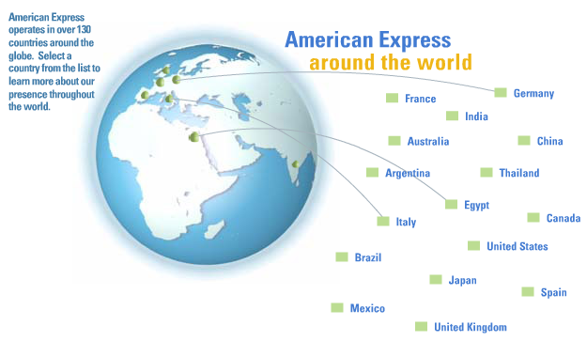



案例：American Express
公司
全球信用卡和支付公司，在130 国家有分支机构
风险和欺诈分析部门
目前环境
新的 IDN 应用于Q1 2009 上线
测试环境：
ASE 12.5.3 on 2 Sun 服务器
一台Sun 为 24 和 32 GB 内存
一台Sun 为 16 和 32 GB 内存
Web Service 运行于IBM Websphere，并执行存储过程连接到数据库
挑战
解决应用的单点失败问题

Slide 18

案例：American Express 解决方案
Phase I: 2009
移植数据库到 ASE 15 Cluster Edition
试运行后，正式上线
在开发环境中测试
Future phase
增加每台服务器的CPUs数
扩展节点
TEST CONFIGURATION
SAN
选择ASE CE的理由
现场培训和POC
对ASE CE均衡负载有很深的印象，
维护时的连接转移简单易用
简单的安装和管理，非常满意
竞争对手是微软的集群软件，但考虑扩展平台的问题
考虑过使用ASE HA，但计划突破2个节点
FUTURE CONFIGURATION
…
SAN

Slide 19
与HA选项的区别
与ASE HA相比，Cluster Edition提供如下增强：
提供更高的连续可用性
失败转移和回切近乎瞬间
失败转移的连接自动重新路由
可支持多达32个实例
不需要第3方集群软件
对所有实例可用的应用数据表现为单一系统视图
内置cluster软件
Workload manager 配置集群行为来满足服务级别的要求
不需要应用逻辑改变
自动的均衡负载
App
App
primary
standby
primary
pirmary
易管理的逻辑集群
可提供应用分区和路由
降低内部进程通讯的负担
HA
Cluster
Notes:
19
ASE Cluster Edition really does go far beyond the ASE High Availability option, not only in terms of support for maximizing resource utilization through workload consolidation or reducing IT infrastructure costs, but also in its support for high availability.
Unlike ASE High Availability option, ASE Cluster Edition has been architected to support up to 32 ASE servers, with near instantaneous failover and failback. The High Availability option supports only two servers without automatic rerouting of connections.
The High Availability option also requires 3rd party clustering software to work. This 3rd party software rarely presents the cluster has a single system. This is not the case with ASE Cluster Edition.
Furthermore, ASE Cluster Edition supports automated load balancing while no load balancing is possible with the High Availability option.
Lastly, ASE Cluster Edition provides the virtualizes and manages resources through logical clusters enabling administrators to configure failover capabilities for multiple workloads on a single platform.

Slide 20

提高业务连续可用性
多中心
备份! －－昂贵的保险
多节点
异地容灾备份
单节点
零数据丢失
应用可持续性
最大资源利用
最小性能影响
本地高可用性

Slide 21
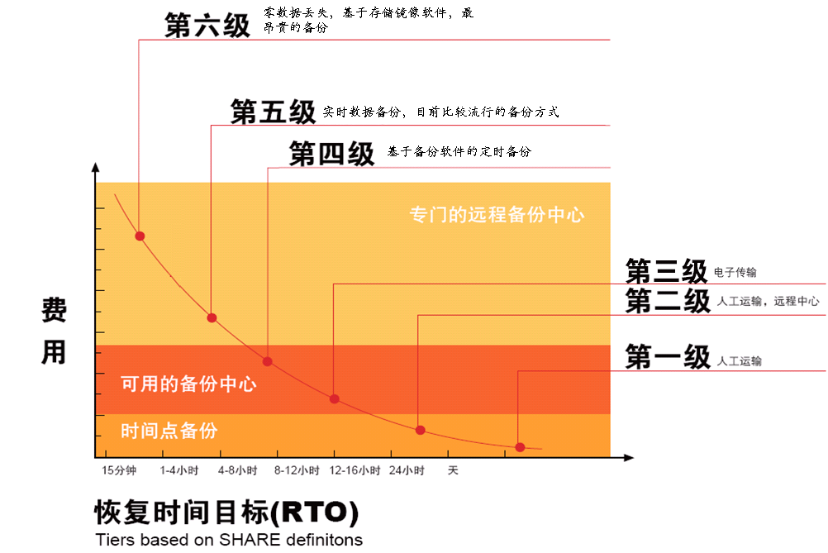
容灾6级——国际标准SHARE 78
您在使用EMC进行容灾吗？
６级容灾真的能实在100%数据保障和业务连续保障吗？

Slide 22
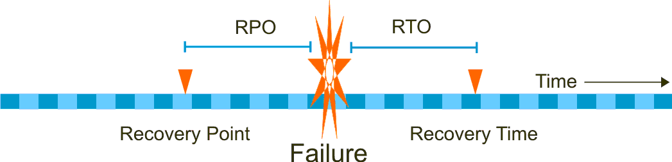
衡量容灾系统成败的关键
业务连续性 与核心业务有关的系统故障，通过实施恢复解决方案，以提供持续的业务应用程序和用户访问
Recovery Point Objective (RPO) – “恢复时间目标”的要求
Recovery Time Objective (RTO) – “恢复点目标”的要求
Notes:
RTO = Recovery Time Objective = Time from declaration of disaster to time where all the critical applications are online from DR site
RPO = Recovery Point Objective = Delay between latest consistent recovery point (state from which the restart can happen) and the time of disaster = amount of data lost = time where transactions happened that will never be recovered

Slide 23




第五级： 基于事物复制的工作原理
Sybase的复制服务器Replication Server是通过读取主点数据库的日志生成SQL语句在备份点运行来实现同步。
源数据库
目的数据库
LAN/WAN
复制代理
复制服务器
复制服务器
数据库日志
Quest Shareplex, GoldenGate TDM, DSG RealSync,Sybase RS,Oracle Data Guard
Notes:
Sybase的复制服务器Replication Server突破了分布式数据库的限制，为真正的系统分布提供了解决方案，是业界第一个用于建立经济、可靠、高性能的分布式系统的实用产品。
? Replication Server能在整个分布式系统中保持数据的精确性，是因为它通过其敏感的日志传输代理(Log Transfer Agent)监测主节点的数据修改，由复制服务器异步地把提交的事务发送到存放数据拷贝的远程节点，并维护最新的数据拷贝。
? 对于网络出现故障的情况，Replication Server为了保障源点、目标点以及复制的正常工作，采取了先进的、智能的存储转发机制来保证系统的可用性。Replication Server拥有自己的存储转发队列，在网络故障情况下，对主点的数据的变化暂时存储在队列里，一旦网络故障恢复正常，系统会自动地将数据的变化传送到目标点服务器，保证数据的一致性。
? Replication Server不仅能够保证在网络中断情况下能正常工作，并且能够保证在网络连通后，系统能自动地从上一次发送的断点处继续发送，节省用户的网络资源，提高传送时间。这种智能的工作机制是靠Replication Server提供的复制机制中的稳定队列(Stable Query)来实现的：Replication Server首先将利用LTM将主点数据的变化存储在主点的稳定队列里，网络正常通信的情况下，准实时地将其中记录的主点变化数据传送到复制点的稳定队列中。一旦网络出现故障，LTM仍然会正常工作，监听本地数据的变化，将变化量存入本地的稳定队列，并且自动记忆网络故障前的中断点，当网络重新恢复正常后，主场点的复制服务器会与复制点的复制服务器会话，并从断点处将未传送完的变化数据传送到复制点的稳定队列中去，从而节省了网络传送时间。这种智能的机制非常适合于有大文本字段(如:text, image)系统的复制。
? Sybase的Replication Server支持各种复制工作模式：一对多、多对一、多对多，他们对应着实际工作中的从中央到地方的下发、从地方到中央的汇总、以及地方、中央的双向数据传输。Warm Standby Application是其最简单的应用方式，由于其应用的典型性，Sybase的Replication Server相应简化了这种应用的配置、操纵。
? Sybase的Replication Server还支持异种数据库之间的复制。Sybase公司的中间件互连产品是业界中最强的，通过针对各种数据库的中间件选项和复制服务器，可以在不同的数据库之间进行数据复制，满足信息系统的各种需要。
? 由各复制节点指明其所需要的数据，说明的精度可达到行级、列级，并给出相应的复制定义，则在复制节点就可得到涉及这些数据的所有更新。
? 不但支持基于事务的数据的复制，还支持存储过程/函数的复制，大大拓展了复制的能力和灵活性。这种传递机制特别适合于基于存储过程的业务系统的灾难备份，因为互备节点之间不必传递大量的数据，而是传递引起数据变化的存储过程名和参数。

Slide 24





Sybase RS复制技术优势
开放：支持Sybase, Oracle, MS SQL Server, DB2等主流数据库
灵活：灵活的数据复制定义和订阅
高效：最有效的传输内容，降低网络负载，提高传输效率
可靠：提供丰富的数据传输保障机，如断点续传等，保障传输可靠
TCO：RS可独立运行在一台服务器上，不局限于主点或复制点数据库的平台
远程或复制点
Sybase Products
ASE
SQL Anywhere
Sybase IQ
主点
Direct Connect
（非Sybase数据库）
Replication Agent
（非Sybase数据库）
Oracle
Microsoft
DB2
主点数据源
Sybase ASE and CE
Sybase SQL Anywhere
Sybase IQ
Oracle
Microsoft SQL Server
IBM DB2
WAN
Real-time Events
（消息总线）
IBM MQ
TIBCO RV
JMS
Sybase Replication
Notes:
With all of this information as a foundation, we are now ready to take a more detailed look at how Replication works in a heterogeneous environment. On the left of this slide is a list of the data sources that can be accessed, including both the Sybase and Non-Sybase technologies. On the right is a depiction of the various targets that the replicated data can be delivered to. For the heterogeneous environments, three technologies work together to replicate and deliver data at a transaction level. Replication agents for Oracle, IBM, and Microsoft provide the connectivity to the source systems. The replication software creates the transactional data replicas, and then sends these to a component called DirectConnect for delivery to any of the heterogeneous targets. These are the three technologies that I indicated are all bundled into the purchase of the DI Suite – Replication license in the previous slide.
So taking Oracle as an example of a data source, the Oracle replication agent would monitor the log for data changes, capture these changes in real-time and send them to the replication instance for duplication. These replicated transaction units would then be propagated to whatever targets are required. These could be Sybase technologies such as ASE or the IQ analytics server, heterogeneous targets using the appropriate DirectConnect component, or even alerts to various application message buses when used in conjunction with another DI Suite product, Real-Time Events.
And with Replication’s bi-directional capabilities, changes in the various target systems could also be relayed back to the Oracle source to keep both sides in complete synchronization with each other.

Slide 25
铁路客票发售与预订系统复制架构
管理是技术应用的前提和保证
要以客户需求的角度使用Sybase技术
人民银行
上海外汇交易中心
汇丰银行
渣打银行

Slide 26


第五级: 软件事务复制特点
备点数据可用，可以为OLAP等系统服务
源数据来源于被提交的事务，因此复制后数据能够保持事务的一致性和完整性。由于只复制提交的事务，降低网络传输量，提高效率
事务复制由于是异步准实时复制所以在复制距离上限制不高
支持异构数据库，备份点硬件资源可以与主点不一致
软件实现，成本低
只能恢复数据，不能恢复应用和其他数据
少量丢失数据，由于采用异步机制。所以当交易在主点提交以后主点宕机，而此时复制服务器又没有能及时从主点读出数据的时候，这样就有可能造成数据的丢失。

Slide 27
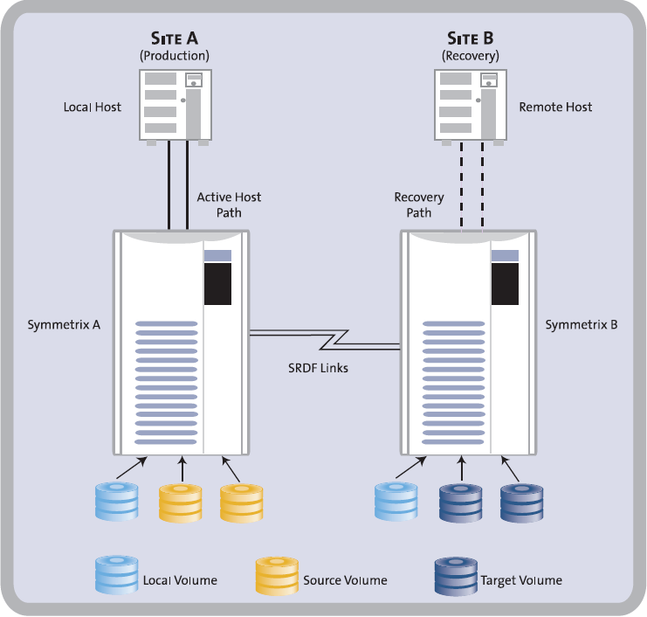
第六级： 灾备硬件解决方案
它实现从主点到备份点的全部物理设备的复制
同步:0-１xx公里
只有当主备点存储双写成功后，才会向主机返回一个I/O 完成指示。同步镜像能够在远地点提供最新的数据，但应用程序会因等待
写I/O操作完成而被延迟，同步镜像在距离上也有一定的限制，通常为同城镜像。
异步:超过１xx公里
异步镜像数据更新程度时会有延迟，多用在变更不是很频繁的应用程序和文件系统磁盘镜像中。由于异步镜像对主机影响小，因此镜像距离上限制比较小，通常也作为同步镜像方案的补充应用到两地三中心中的异地容灾解决方案中。
EMC SRDF
EMC MirrorView
IBM PPRC (GM)
HP Continuous Access (CA)
Veritas Volumn Replicator
被称为昂贵的保险，因为它投资大，受益小。

Slide 28
第六级： 硬件容灾的特点
零数据量丢失
主点数据的损坏有可能会影响到备份点数据
系统正常时候备份点资源不可利用
备份了主点全部的数据
在同步方式下,影响业务系统的性能
磁盘复制需要很大的带宽去支持数据间的镜像
磁盘恢复操作迅速，近乎瞬间恢复
事务的完整性很难得到保障，数据库甚至不能启动
磁盘镜像成本过高
如何充分利用备点资源?
如何保证数据库完整?
同步镜像磁盘导致距离受限

Slide 29



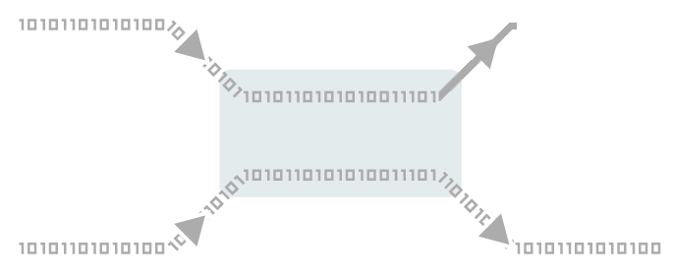


数据复制的两种类型
存储复制 vs 数据库复制
Database
Warm Standby Site
Database Transaction Replication
Applications
DBMS
DBMS
Applications
Cold Standby Site
Disk Block Replication
Web Server
App Server
File System
Storage
File System
Storage
App Server
Web Server
Storage
Primary Site
Disaster Recovery Site
Notes:
Mirror Activator requires block replication to mirror the primary database.
Mirror Activator works with all the major block replication systems, specifically EMC SRDF, Veritas Volume Replicator, NetApp SnapMirror, and Hitachi TrueCopy.
We have partnered with these vendors to offer this complementary solution to their storage replication solutions.
As you can see from the diagram, the block replication system replicates or “mirrors” the systems from the primary – the file system, web/app servers and database information. But in this case, only the changes that have been written from the database to the log device are mirrored. Only the log-device is mirrored, the actual database itself is not mirrored.
On the secondary site, the information from the mirrored log device is used to write (replicate) the changes to the actual database. That updated database is then available for real time reporting and decision support.
The file systems and app/web storage are mirrored using block replication mode and are unaffected by Mirror Activator.

Slide 30





Mirror Activator 第六级 ＋ 第五级
Sybase MA结合存储块复制和数据库事务复制，充分发挥存储复制的快捷以及数据库事务复制完整性的优势，是一个软硬件结合的容灾解决方案
Sybase Mirror Activator 结合存储（block）复制技术，提供了一个备用数据库管理系统
支持众多硬件灾备平台，包括：EMC SRDF, IBM PPRC, Veritas Volume Replicator, NetApp SnapMirror, 以及Hitachi TrueCopy等等
Data Systems
DBMS
Block Replicator
Mirror Activator
DBMS
Web Server
App Server
File System
Storage
File System
Storage
Web Server
App Server
Primary Site
Disaster Recovery Site

Slide 31
MirrorActivator 带来的好处
需求:
Mirror Activator 提供:
在发生故障时数据立即可用
降低商业风险
几秒钟内恢复
消除了由于数据库恢复所造成的业务停顿
基于log的复制使网络带宽减少 50%
减少了EMC的Memory Cache需求
备点硬件无关
低 TCO
零数据丢失
同步的事务复制保证了数据一致性。
减少数据损失所带来的风险
充分利用资源
备点数据库一直在线可用。可提供OLAP分析等服务
提高应用系统的性能
减少应用响应时间，提高应用效率
Notes:
So, Mirror Activator delivers on requirements for:
Improving availability by achieving database recovery in seconds without risk of startup errors
Better TCO by reducing bandwidth requirements for the database from all disk blocks that have changed to just the transaction log, as well as making the standby database server hardware independent
Guaranteed data and transaction integrity through synchronous replication of transactions
Enhanced ROA through the use of live standby systems for read-only applications or to cover operational requirements for maintenance windows
Now let’s look at these in a little more detail:

Slide 32

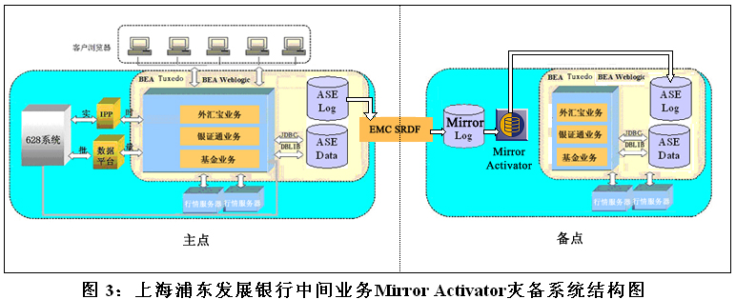
MA成功案例: 浦发银行 --Sybase复制技术和硬件复制技术完美结合容灾方案
建设背景:
26家分行、350个营业网点。如外汇宝系统，每日交易笔数为16万笔，报单记录达到400万条。
2002年，数据的大集中迫切需要稳定可靠的灾备方案保护关键核心业务数据
原有的硬件复制无法满足数据库100%可靠恢复
基于EMC SRDF的容灾方案，无法分担主点的业务压力
实施后效果：
备点数据实时可用
同步的事务复制，保证数据的零丢失
利用备点数据库计算资源

Slide 33




MA其他成功案例
澳纽银行集团是全世界排名 100 名之內的国际性金融集团。澳纽銀行在亚洲的业务面很广，共在 40个国家，其中有12 个亚洲国家设有营业网点。
澳纽银行集团
布朗兄弟哈里曼银行是美国最古老，也是最大的私人
银行，其投资分析机构也是美国权威的分析机构。该
银行在美国有8个分行，7个海外分行，雇员3000多人，
不断的为私人客户提供最专业的全球金融服务。该银行采用了Sybase的MA方案实现整个容灾系统。
金保工程包括劳动和社会保障业务经办、公共服务、基金监管和宏观决策等核心应用。金保工程关键业务系统运行的持续性、稳定性，业务数据的完整性非常重要，黑龙江社保将采用Sybase Mirror Activator 作为其13个业务系统的容灾方案。
黑龙江社保

Slide 34

谢谢！
A
B
C
+
standby
D
standby
ASE High Availability (HA) option
ASE Cluster Edition
内存扩展、单一主点的高可用
所有结点连续可用,支持节点数更多
块复制
101100010
10110001011011
事物复制
事物复制
Sybase Replication
Mirror Activator
数据库事物复制
将磁盘/块复制与数据库的事物复制有效结合
Notes:
High Availability
E-business information must be available 23/7, the competition is just a click away, replication server provides ‘warm standby’ for both planned and unplanned downtime - works across the WAN for site disaster recovery
Data Distribution
Many companies have distributed their data to get it closer to the customer, yet they want control of it in a centralized place.
Replication allows data to be moved to where is is needed, or sites in near real time. Move all or parts of the database
Allows companies to maintain a corporate overview of the distribute information, by using 2 way replication
Separation of OLTP and DSS
intensive queries can be run against a live database without affecting the operational database
alternative to the data warehouse but from an operational data perspective

